Slide 1
II Региональный практико-ориентированный семинар «Формирование жизненных компетенций обучающихся с ограниченными возможностями здоровья в процессе реализации ФГОС»
Формирование жизненных компетенций у детей с нарушенным слухом с использованием ресурсов социального партнёрства
Валентина Леонидовна Баженова – и.о. директора ГБОУ СО «ЦПМСС «Эхо»;
Ирина Ивановна Серегина – зам. директора ГБОУ СО «ЦПМСС «Эхо»;
Лариса Григорьевна Родионова – педагог-организатор ГБОУ СО «ЦПМСС «Эхо»
19 мая 2016 года
г. Екатеринбург

Slide 2
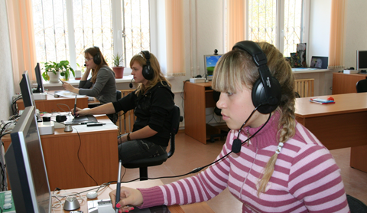
II Региональный практико-ориентированный семинар «Формирование жизненных компетенций обучающихся с ограниченными возможностями здоровья в процессе реализации ФГОС»

Slide 3
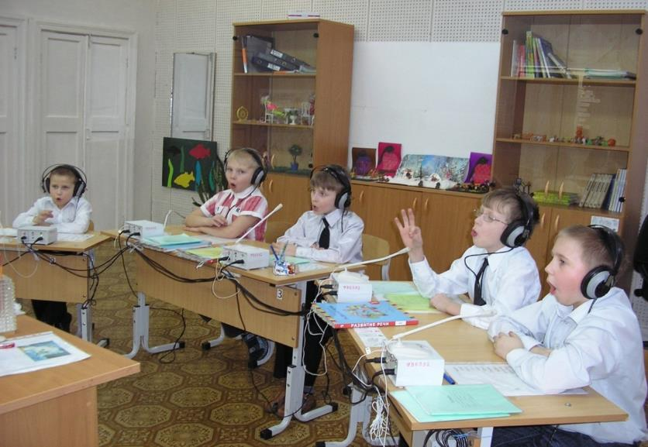
II Региональный практико-ориентированный семинар «Формирование жизненных компетенций обучающихся с ограниченными возможностями здоровья в процессе реализации ФГОС»
Опыт социализации детей с нарушенным слухом
с использованием ресурсов социального партнёрства

Slide 4
ДЕТИ (в т.ч. с КИ)
ГБОУ СО ЦЕНТР ПСИХОЛОГО-ПЕДАГОГИЧЕСКОГО И МЕДИКО-СОЦИАЛЬНОГО СОПРОВОЖДЕНИЯ «ЭХО»
РОДИТЕЛИ, ПЕДАГО-ГИ, СПЕЦИАЛИСТЫ
БЛОК МЕДИКО-СОЦИАЛЬНОЙ РЕАБИЛИТАЦИИ
БЛОК ПСИХОЛОГО-ПЕДАГОГИЧЕСКОЙ РЕАБИЛИТАЦИИ
ОТДЕЛЕНИЕ ДЛЯ ДЕТЕЙ ДОШКОЛЬНОГО ВОЗРАСТА
ОТДЕЛЕНИЕ ДЛЯ ДЕТЕЙ МЛАДШЕГО ШКОЛЬНОГО ВОЗРАСТА
ОТДЕЛЕНИЕ ДЛЯ ДЕТЕЙ СРЕДНЕГО И СТАРШЕГО ШКОЛЬНОГО ВОЗРАСТА
РАННИЙ
ВОЗРАСТ
(до 4 лет)
ДОШКОЛЬНЫЙ ВОЗРАСТ
(4 года – 7 лет)
ГРУППА НАЧАЛЬНОЙ ШКОЛЫ (7 – 11 лет, 1 – 4 класс)
ГРУППА ШКОЛЬНИКОВ СРЕДНЕГО И СТАРШЕГО ВОЗРАСТА (5 – 12 класс)
ПРОГРАММЫ ДЛЯ ДЕТЕЙ:
- обучения,
- воспитания,
- социальной поддержки,
- адаптации,
- здоровьесбережения
ПРОГРАММЫ:
- для родителей,
- педагогов- воспитателей
(в т.ч. – дистанционные формы)
ПРОГРАММЫ ДЛЯ ДЕТЕЙ:
- обучения,
- дополнительного образования,
- информационной культуры,
- воспитания, профинформации,
- социальной поддержки,
- адаптации (в т.ч. – дист. формы)
- здоровьесбережения
ПРОГРАММЫ:
- для родителей,
- педагогов- воспитателей
(в т.ч. – дистанционные формы)
ПРОГРАММЫ ДЛЯ ДЕТЕЙ:
- обучения,
- дополнительного образования,
- информац. культуры и информатики,
- воспитания,
- социальной поддержки,
- адаптации,
- профинформации, профориентации
- (в т.ч. – дистанционные формы)
- здоовьесбережения
ПРОГРАММЫ:
- для родителей,
- педагогов- воспитателей
(в т.ч. – дистанционные формы)
РЕКОМЕНДАЦИИ ПО СОПРОВОЖДЕНИЮ
ДЕТЯМ: - выписка-рекомен-дация
РОДИТЕЛЯМ:
- уроки,
- памятки,
- пособия
ПЕДАГОГАМ:
- методические
пособия,
- семинары
ВРАЧАМ ЛОР-сурдологам по м/ж:
- рекомендации,
- семинары,
- конференции
СЛУХОПРОТЕЗИСТАМ
по м/ж:
- рекомендации,
- семинары,
- пособия
ГУ МСЭ по м/ж,
соц. работники по месту жительства:
- рекомендации,
- метод. пособия

Slide 5
II Региональный практико-ориентированный семинар «Формирование жизненных компетенций обучающихся с ограниченными возможностями здоровья в процессе реализации ФГОС»

Slide 8
II Региональный практико-ориентированный семинар «Формирование жизненных компетенций обучающихся с ограниченными возможностями здоровья в процессе реализации ФГОС»
Интерактивный проект «СИНДБАД» (Социальная Интеграция Неслышащих Детей – Библиотека. Адаптация. Досуг), осуществляемый совместно с муниципальной публичной библиотекой №26 им. В.Г.Короленко (г. Екатеринбург).
Пилотная версия проекта «СИНДБАД» предусматривает четыре больших раздела:
«Учимся читать»,
«Умеем читать»,
«Читаем жизнь»
«Делаем книгу».
Цель проекта: использование возможностей библиотечных технологий для успешной социализации неслышащих детей.

Slide 9
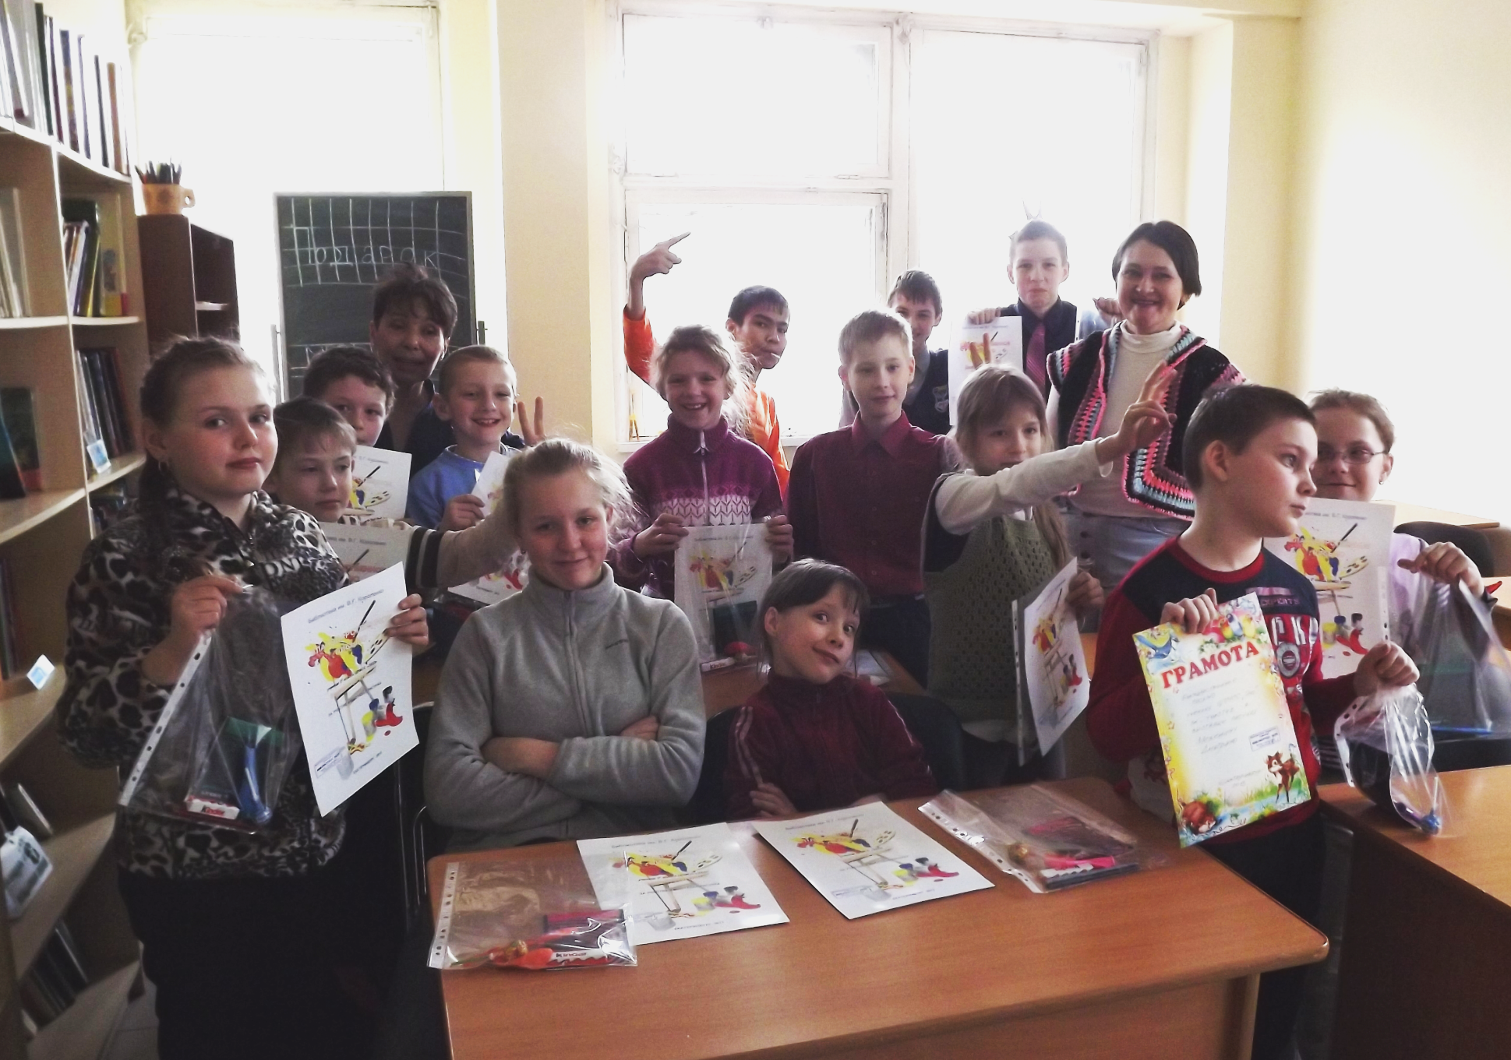
II Региональный практико-ориентированный семинар «Формирование жизненных компетенций обучающихся с ограниченными возможностями здоровья в процессе реализации ФГОС»
Опыт социализации детей с нарушенным слухом
с использованием ресурсов социального партнёрства

Slide 10
II Региональный практико-ориентированный семинар «Формирование жизненных компетенций обучающихся с ограниченными возможностями здоровья в процессе реализации ФГОС»
Целевая аудитория проекта включает разные социальные группы.
Прежде всего, это глухие дети (в т.ч. – после кохлеарного имплантирования), которые осваивают речь как средство общения и познания окружающего мира.
Другие участники образовательных отношений:
- родители (слышащие и неслышащие);
- педагоги, воспитатели, социальные работники Центра «Эхо» и других образовательных или реабилитационных учреждений;
- члены Регионального отделения ВОГ.
Участники социально-общественных отношений:
- читатели библиотеки – слышащие дети и взрослые,
- сотрудники других библиотек, работающие с детьми;
- гости библиотеки – интересные творческие личности, приглашённые к участию в мероприятиях.

Slide 11
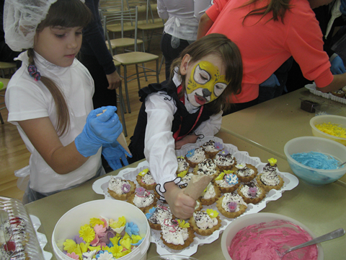
II Региональный практико-ориентированный семинар «Формирование жизненных компетенций обучающихся с ограниченными возможностями здоровья в процессе реализации ФГОС»
Опыт социализации детей с нарушенным слухом
с использованием ресурсов социального партнёрства

Slide 12
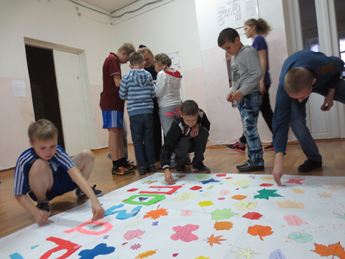
II Региональный практико-ориентированный семинар «Формирование жизненных компетенций обучающихся с ограниченными возможностями здоровья в процессе реализации ФГОС»
Опыт социализации детей с нарушенным слухом
с использованием ресурсов социального партнёрства

Slide 13
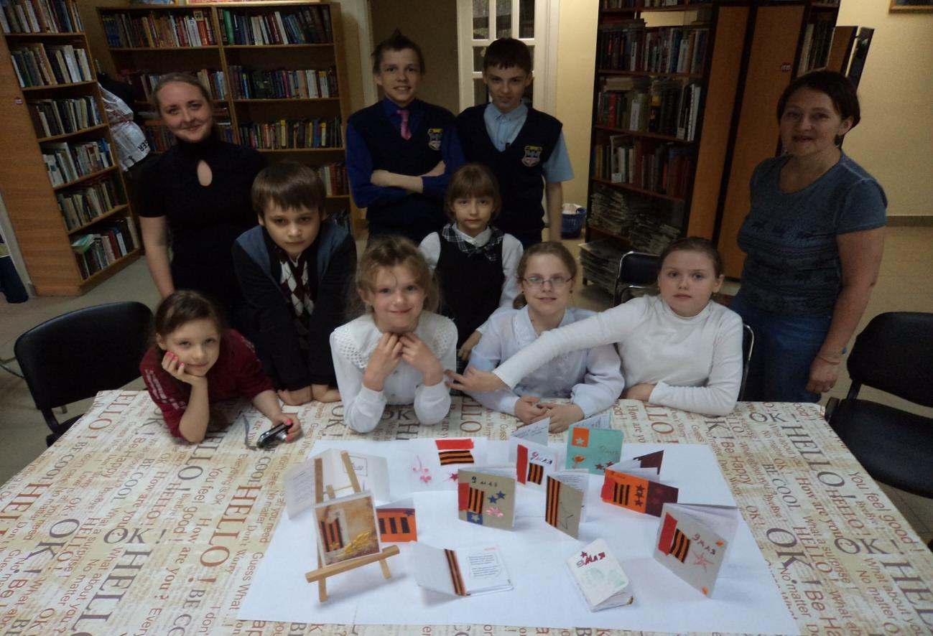
II Региональный практико-ориентированный семинар «Формирование жизненных компетенций обучающихся с ограниченными возможностями здоровья в процессе реализации ФГОС»
Опыт социализации детей с нарушенным слухом
с использованием ресурсов социального партнёрства

Slide 14
II Региональный практико-ориентированный семинар «Формирование жизненных компетенций обучающихся с ограниченными возможностями здоровья в процессе реализации ФГОС»
Дети включены в работу уже существующих в библиотеке клубов, таких, как:
«Могусам» - клуб любителей прикладного искусства;
«Маяк» - музыкально-поэтический клуб;
«MidoryHi» - клуб любителей настольных игр;
«КомпАнента» - клуб друзей библиотеки.
Решению проблем социальной адаптации детей с нарушенным слухом помогает и общение со сверстниками из детских клубов «Орфей» и «Свезар», сотрудничающих с библиотекой.

Slide 15
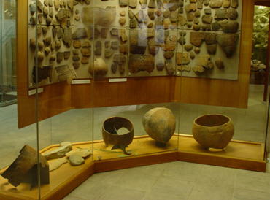
II Региональный практико-ориентированный семинар «Формирование жизненных компетенций обучающихся с ограниченными возможностями здоровья в процессе реализации ФГОС»

Slide 16
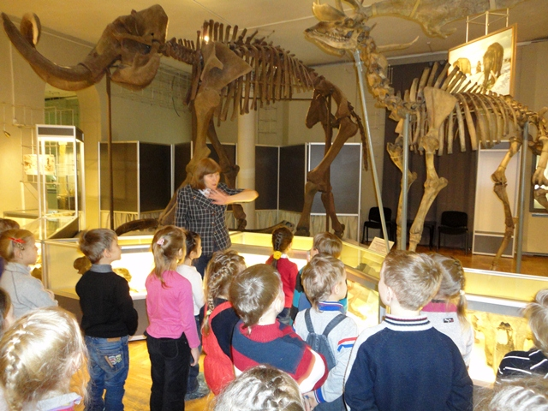
II Региональный практико-ориентированный семинар «Формирование жизненных компетенций обучающихся с ограниченными возможностями здоровья в процессе реализации ФГОС»
Опыт социализации детей с нарушенным слухом
с использованием ресурсов социального партнёрства

Slide 17
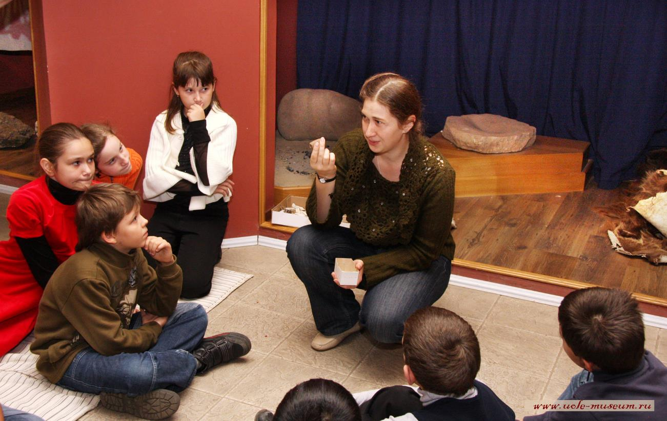
II Региональный практико-ориентированный семинар «Формирование жизненных компетенций обучающихся с ограниченными возможностями здоровья в процессе реализации ФГОС»
Опыт социализации детей с нарушенным слухом
с использованием ресурсов социального партнёрства

Slide 18
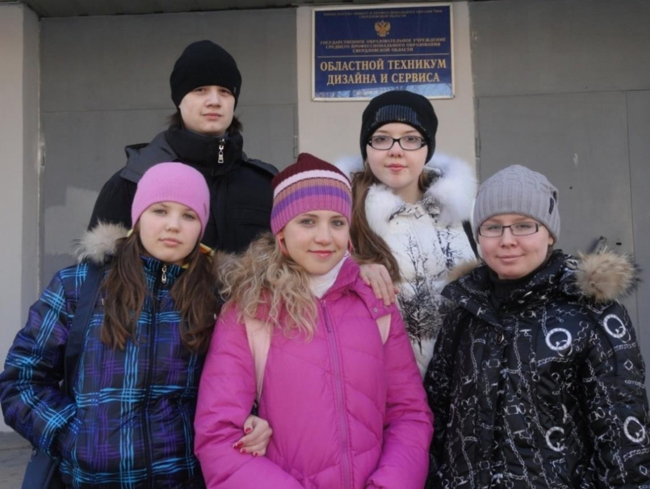
II Региональный практико-ориентированный семинар «Формирование жизненных компетенций обучающихся с ограниченными возможностями здоровья в процессе реализации ФГОС»

Slide 19
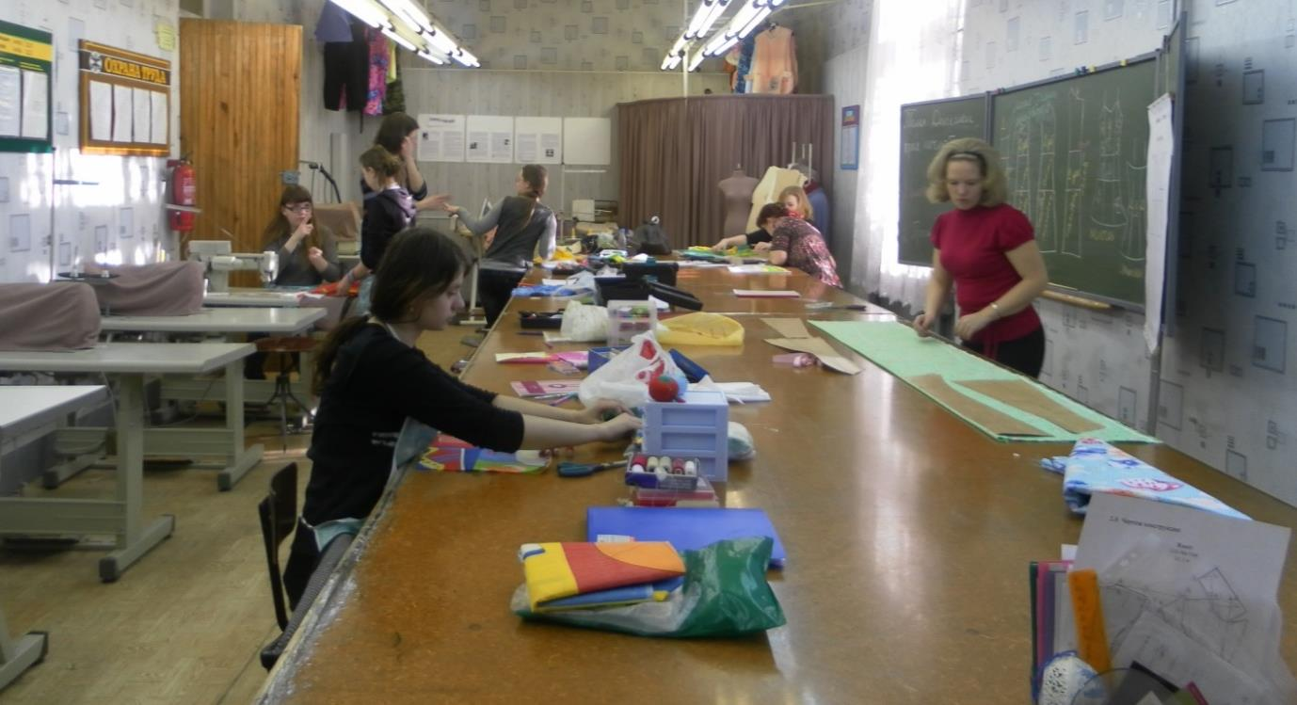
II Региональный практико-ориентированный семинар «Формирование жизненных компетенций обучающихся с ограниченными возможностями здоровья в процессе реализации ФГОС»

Slide 20
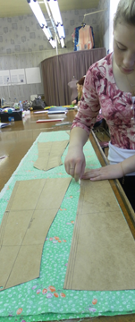
II Региональный практико-ориентированный семинар «Формирование жизненных компетенций обучающихся с ограниченными возможностями здоровья в процессе реализации ФГОС»

Slide 21
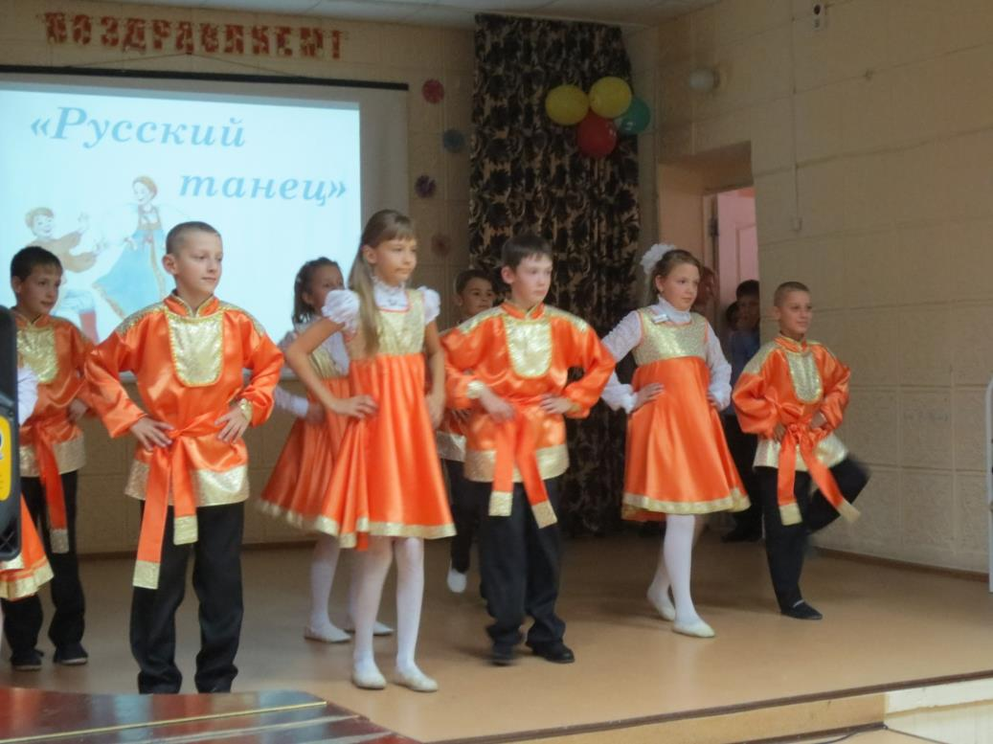
II Региональный практико-ориентированный семинар «Формирование жизненных компетенций обучающихся с ограниченными возможностями здоровья в процессе реализации ФГОС»

Slide 22
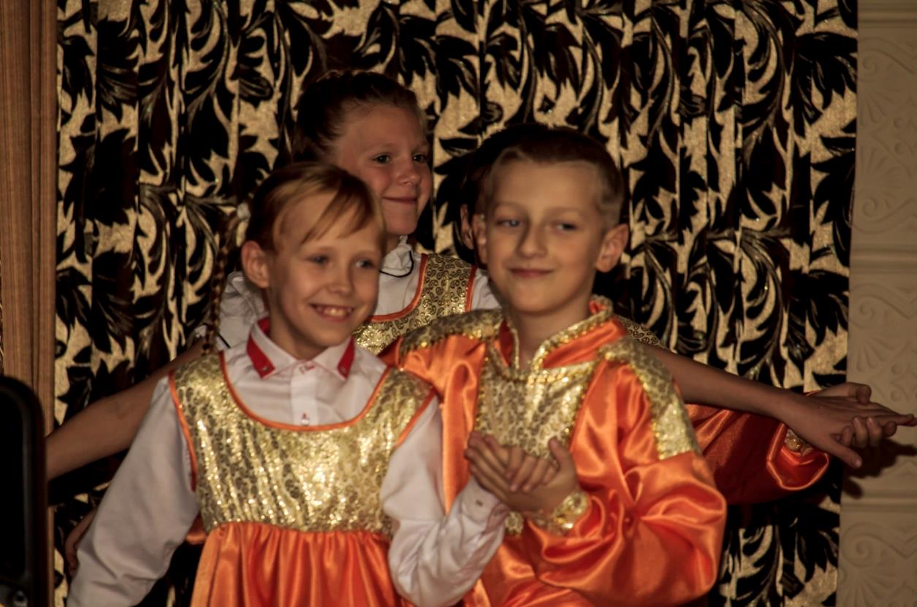
II Региональный практико-ориентированный семинар «Формирование жизненных компетенций обучающихся с ограниченными возможностями здоровья в процессе реализации ФГОС»

Slide 23
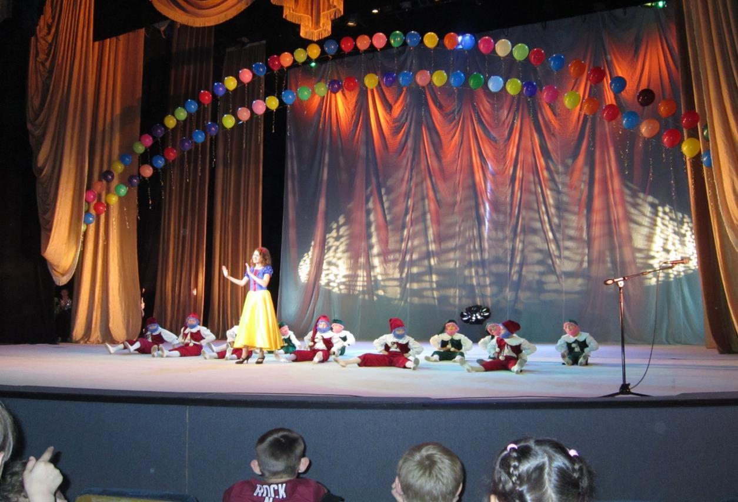
II Региональный практико-ориентированный семинар «Формирование жизненных компетенций обучающихся с ограниченными возможностями здоровья в процессе реализации ФГОС»

Slide 24
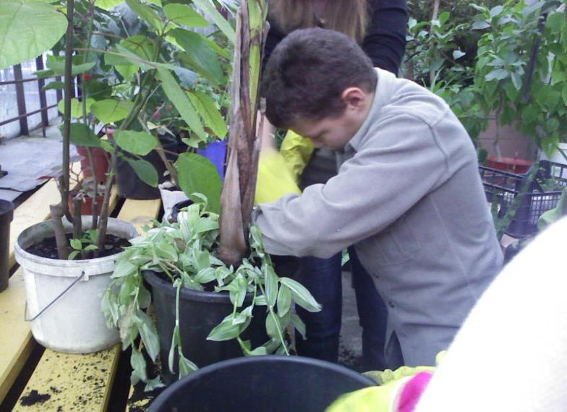
II Региональный практико-ориентированный семинар «Формирование жизненных компетенций обучающихся с ограниченными возможностями здоровья в процессе реализации ФГОС»

Slide 25
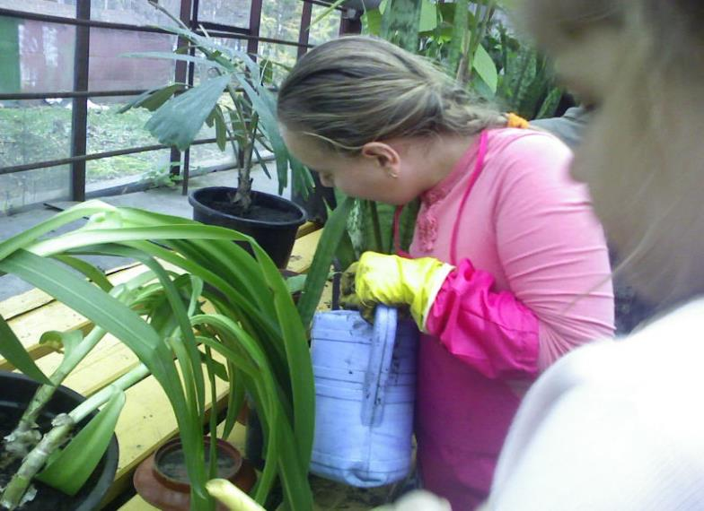
II Региональный практико-ориентированный семинар «Формирование жизненных компетенций обучающихся с ограниченными возможностями здоровья в процессе реализации ФГОС»

Slide 26
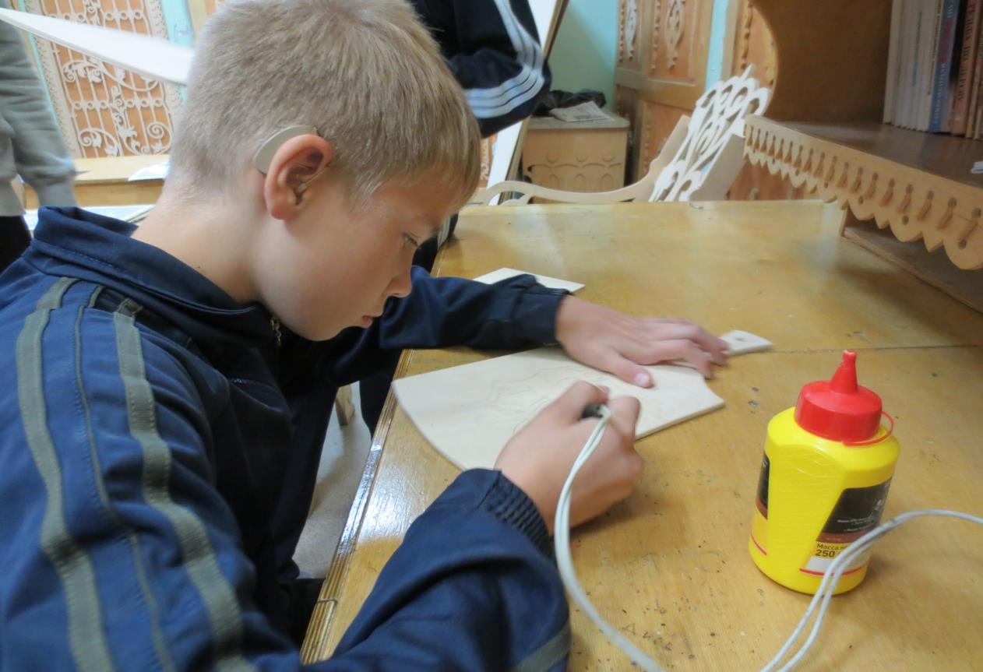
II Региональный практико-ориентированный семинар «Формирование жизненных компетенций обучающихся с ограниченными возможностями здоровья в процессе реализации ФГОС»

Slide 27
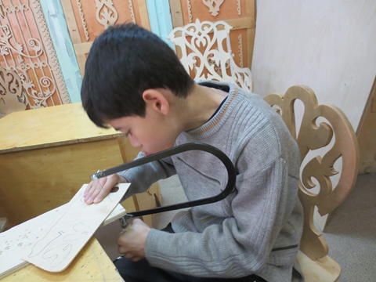
II Региональный практико-ориентированный семинар «Формирование жизненных компетенций обучающихся с ограниченными возможностями здоровья в процессе реализации ФГОС»

Slide 28
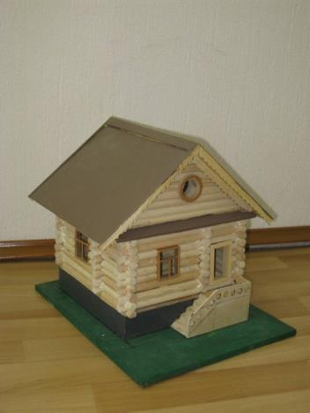
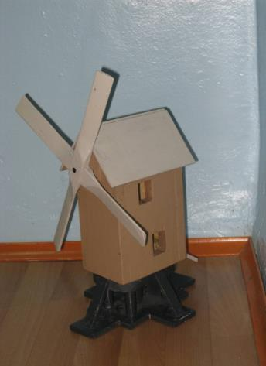
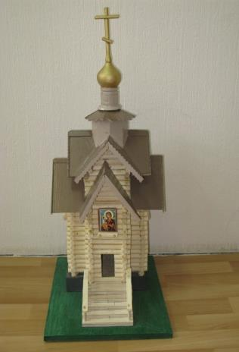
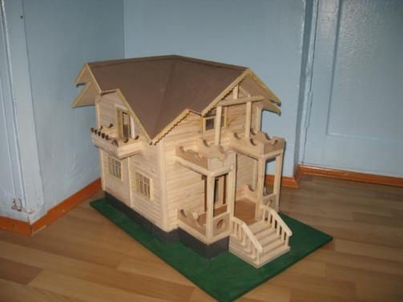
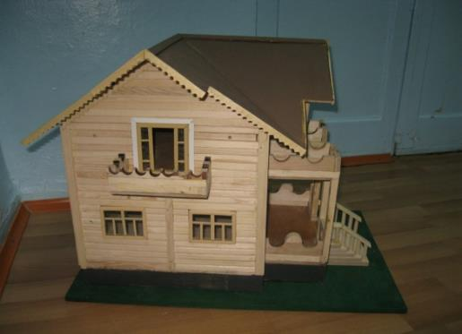
II Региональный практико-ориентированный семинар «Формирование жизненных компетенций обучающихся с ограниченными возможностями здоровья в процессе реализации ФГОС»

Slide 29
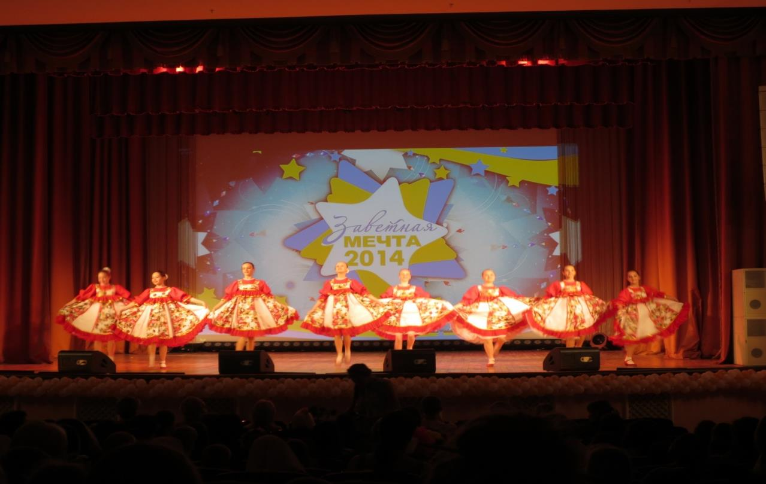
II Региональный практико-ориентированный семинар «Формирование жизненных компетенций обучающихся с ограниченными возможностями здоровья в процессе реализации ФГОС»

Slide 30
II Региональный практико-ориентированный семинар «Формирование жизненных компетенций обучающихся с ограниченными возможностями здоровья в процессе реализации ФГОС»
БЛАГОДАРИМ ЗА ВНИМАНИЕ!
ГБОУ СО ЦПМСС «Эхо»
т/ф (343) 257-37-68
www.центрэхо.рф
centrecho@mail.ru
Приглашаем к сотрудничеству

